Slide 1
一代女皇─武則天
組員：
徐華均、梁文霈、劉倍恩、張胤竺
指導老師：謝蕓璟、陳浩瑀

Slide 2
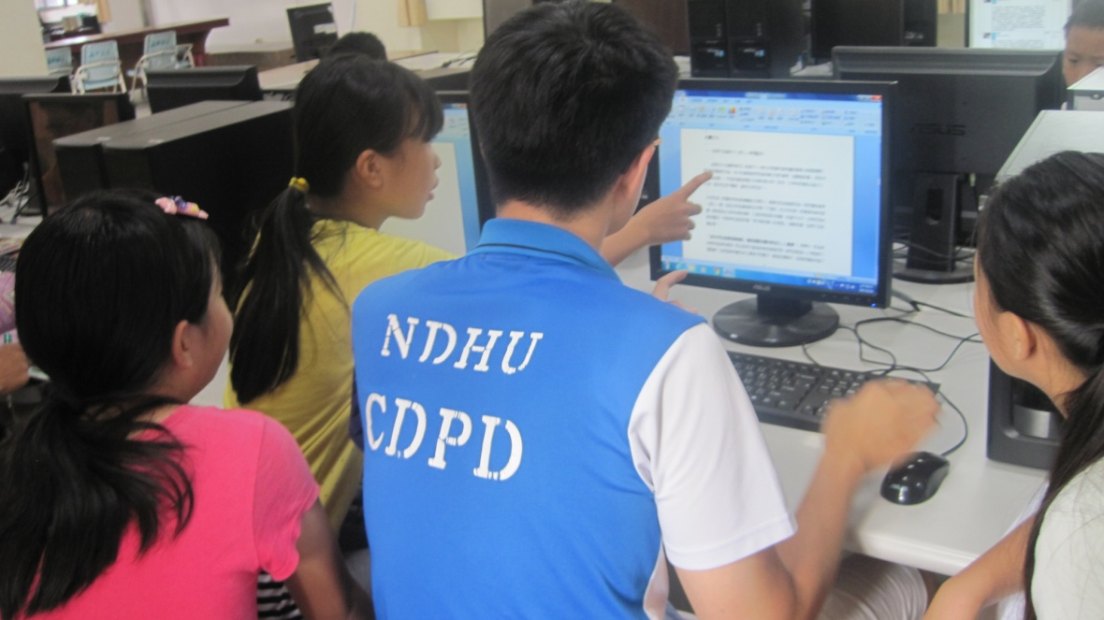
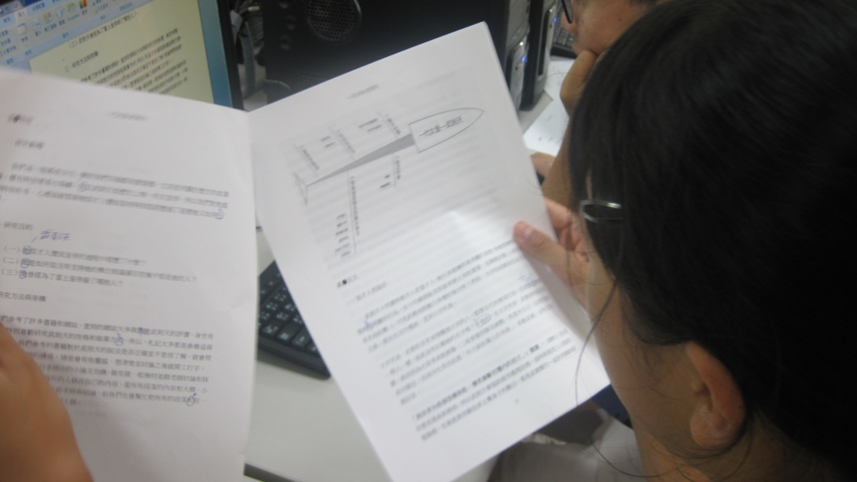
壹、研究動機
想了解武則天從才人到皇帝的經過，也希望知道武則天的為人及做事方法。

Slide 3
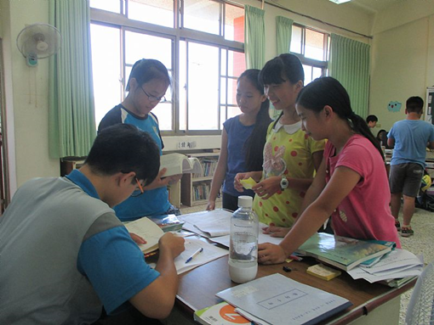
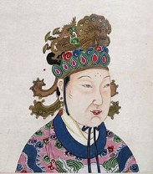
貳、研究目的
武則天從才人變皇帝的過程。
武則天培養自己的文武百官所使用的手段。
她為了當上皇帝殺了哪些阻擋她的人。

Slide 4
參、研究方法與架構圖
利用東華大學的圖書館以及有關武則天的一些網站來了解武則天。
一起討論有關武則天的古裝劇及書籍的差異點。
比較古裝劇和書籍哪個比較符合史實。

Slide 5
研究架構圖

Slide 6
肆、正文
一、從才人到皇后
十四歲當才人
太宗死後去感業寺
高宗將她接回來，後來當上皇后

Slide 7
二、鞏固政權
招回外戚
創立私人內閣
追尊祖宗
1
2
3

Slide 8
三、武后與兒子們的鬥爭
李弘
李賢
李哲
李旦

Slide 9
四、武則天在高宗死後所做的四件事
安撫唐室
調整宰相班
鎮撫地方
控制禁軍

Slide 10
五、不流血的政變—罷黜中宗
中宗繼位後武后被尊為皇太后，然而中宗發現朝廷並無他的人，所以想培養自己的勢力。中宗想把國丈(韋后之父)升為侍中，但因宰相裴炎反對，所以中宗憤怒的說了一句話：「朕即便把天下都給韋玄貞又有何不可，還在乎一個侍中嗎？」就因這話，使唐中宗被廢為盧陵王，軟禁在均州。

Slide 11
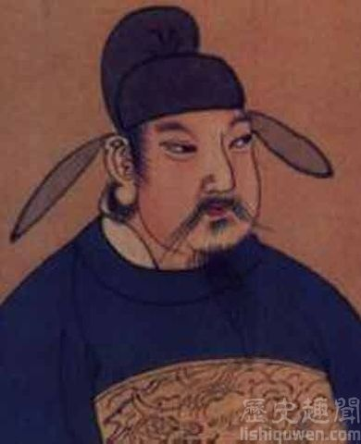
六、李唐的末日
李敬業起兵
裴炎遭處死
李敬業失勢
叛變平定

Slide 12
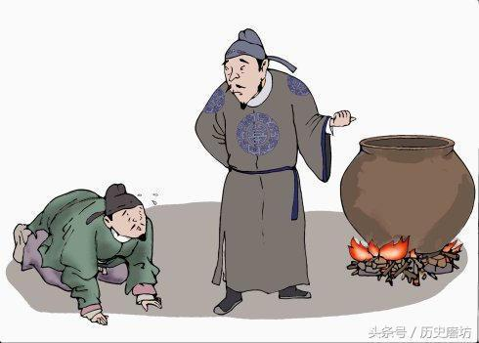
七、酷吏的出現與興起
告密風波盛行，而告密規則如下：凡是想要告密的人，都可以投信進「銅匭」裡面，假如告密內容屬實，就可以有重賞與升官，但是如果內容不是事實也不會有懲處。而被別人告密的人，就會被酷吏審判，許多人都慘死在酷吏手中。

Slide 13
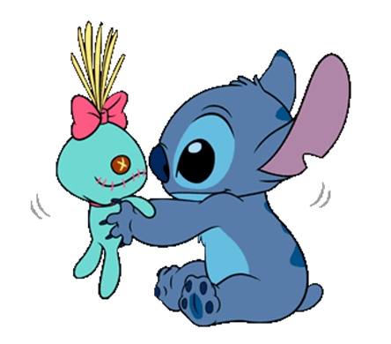
八、武則天的神蹟
武則天興建的萬象神宮落成後，選了「曌」當自己的名字，名為武曌。之後便開始了將自己神格化的這兩個神蹟，分別為：
1.天授聖圖
2.大雲經疏

Slide 14
九、李貞父子起兵
武后要消滅李唐
李貞父子起兵
李藹告密
起兵失敗

Slide 15
十、武周革命
叛亂結束後，反對自己的人消失了，神蹟也有了，現在只需要民意，就可以當上女皇帝了。而所謂的民意就是通過一系列的聲勢浩大的請願運動表現出來的。武則天經過了三次的請願活動才當上皇帝。

Slide 16
連續劇與書籍的差異點
酷吏的興起：書籍有記載到酷吏的興起，但連續劇裡沒有。

Slide 17
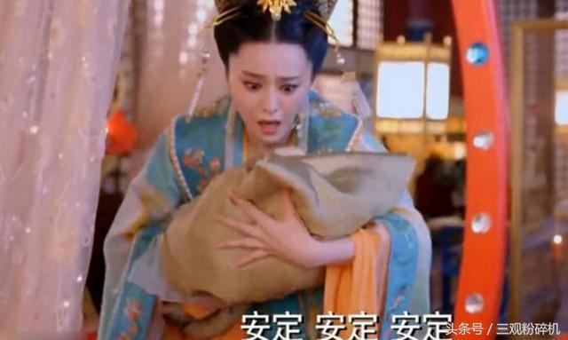
連續劇與書籍的差異點
女嬰之死：連續劇是王皇后掐死的，而書裡是武則天掐死的。

Slide 18
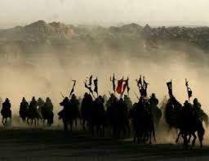
連續劇與書籍的差異點
李敬業兵變：書籍有說到李敬業兵變的部分，而連續劇是沒有的。

Slide 19
伍、結論
武則天憑藉著自己的才智，運用了各種各樣的計謀讓自己當上皇帝。
武則天使用利誘的方式吸引人來幫她做事。
武則天在登上皇帝的過程中殺害了自己許多親人以及自己培養的官員。

Slide 20
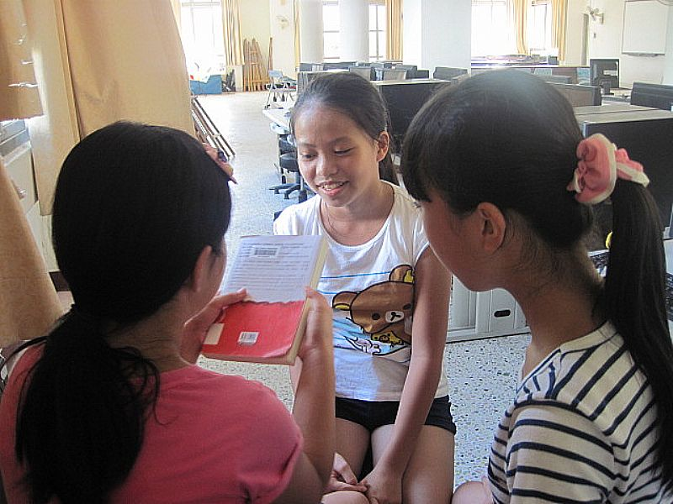
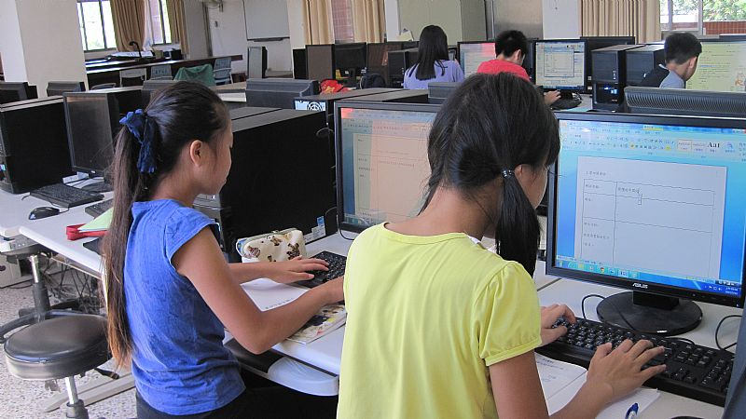
大家討論的照片

Slide 21
圖片資料來源
https://www.google.com.tw/search?q=%E6%AD%A6%E5%89%87%E5%A4%A9%E7%9A%84%E5%A5%B3%E5%85%92&rlz=1C1KMZB_enTW599TW599&source=lnms&tbm=isch&sa=X&ved=0ahUKEwiUj7Ll_Z7XAhWFS7wKHfnaBuoQ_AUICigB&biw=1309&bih=655

Slide 22
我們的報告結束了
謝謝大家

